Slide 1


Роль систем контроля версий в современной разработке
CVCS и DVCS обеспечивают историю, откат, параллельную работу и поддержку DevOps-процессов.

Slide 2



Что такое VCS и почему она важна
Система контроля версий отслеживает изменения файлов, сохраняет полную историю и позволяет безопасно возвращаться к предыдущим состояниям, поддерживая параллельную работу, резервирование и авторство.
2

Slide 3



RCS ввела работу с отдельными файлами и блокировку при редактировании, что стало опорой для развития последующих VCS.
1970-е
задали базовую модель блокировки файлов и простое локальное версионирование для последующих систем.
исторические обзоры систем контроля версий
3

Slide 4


1990: CVS — централизованная модель
CVS принесла сетевую совместную работу и модель с центральным сервером, позволив нескольким разработчикам работать над общим кодом через клиент‑серверное подключение.
Однако система страдала от сложных конфликтов при слиянии и ограниченных механизмов ветвления, что позднее стимулировало разработку более гибких решений.
4

Slide 5



2000: Subversion (SVN) — эволюция централизованных систем
SVN ввёл атомарные коммиты и версионирование директорий, устранив частые проблемы CVS при частичных обновлениях и неконсистентных состояниях репозитория.
Улучшена поддержка бинарных файлов и контроль доступа на уровне директорий, что делает SVN удобным для корпоративных проектов с крупными артефактами.
Тем не менее зависимость от центрального сервера и ограниченные возможности ветвления оставались препятствием для гибких рабочих процессов.
5

Slide 6





2005: Git — зарождение проекта
Появление Git и архитектура локальных репозиториев
Линус Торвальдс разработал Git для управления развитием ядра Linux: система хранит полные локальные копии истории, обеспечивает мгновенные операции и делает ветвление дешёвым. Это радикально ускорило работу разработчиков.
Влияние Git на рабочие процессы и экосистему
Git сделал возможными интенсивные ветвления и экспериментирование без риска. Вокруг него выросли платформы, инструменты и практики CI/CD, преобразившие модель командной разработки и автоматизации.
6

Slide 7



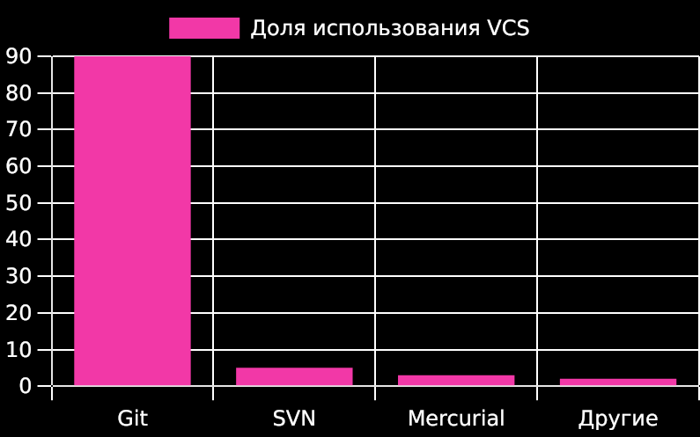
Доля использования VCS в индустрии (приближённо)
Диаграмма отражает распределение по репозиториям open-source и коммерческим проектам за 2015–2024 годы.
Git доминирует, остальные инструменты занимают нишевые или специализированные сегменты рынка.
тренды open-source и коммерческих репозиториев (2015–2024)
7

Slide 8



Централизованные системы: архитектура и сценарии применения
CVCS опираются на единый центральный сервер, где хранятся все версии; клиенты извлекают и отправляют изменения через сеть, что упрощает контроль доступа.
Такие системы удобны при работе с большими бинарными файлами и требовании строгих политик доступа, когда важна централизованная админконтроль и аудит.
Ограничения включают единую точку отказа и более медленные операции при плохом соединении; поэтому CVCS подходят для специальных корпоративных сценариев.
8

Slide 9


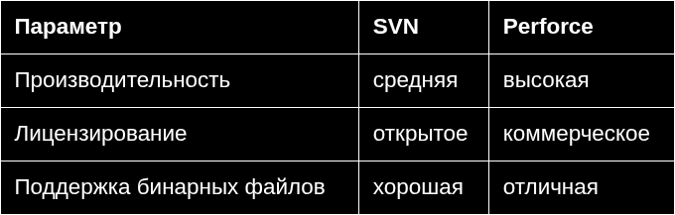
Сравнение SVN и Perforce
Краткая сводная таблица по ключевым параметрам; выбор зависит от размера репозитория и требований к бинарным файлам.
Perforce предпочтителен для игровых студий и больших бинарных репозиториев; SVN подходит для традиционных корпоративных проектов.
отраслевые обзоры и практические рекомендации
9

Slide 10







Преимущества распределённых систем (DVCS)
Автономность разработчика
Каждый разработчик получает полную локальную копию репозитория, что позволяет работать офлайн, делать коммиты и тестировать изменения без доступа к серверу.
Быстрые локальные операции
Локальные коммиты, сравнения и ветвления выполняются мгновенно, снижая ожидания и ускоряя цикл разработки и отладки.
Повышенная надёжность
Наличие полных копий истории у всех участников уменьшает риск потери данных при недоступности центрального сервера или проблемах с инфраструктурой.
10

Slide 11

Mercurial и Bazaar: альтернативы Git
Mercurial предлагает более простой и последовательный интерфейс, быстрее усваивается командами; использовался в крупных проектах (включая части разработки Firefox) благодаря понятной командной модели и стабильности.
Bazaar обеспечивал гибкие модели ветвления и поддержки рабочих процессов; изначально поддерживался Canonical и использовался в проектах Ubuntu, но со временем уступил место более массовым решениям.
11

Slide 12
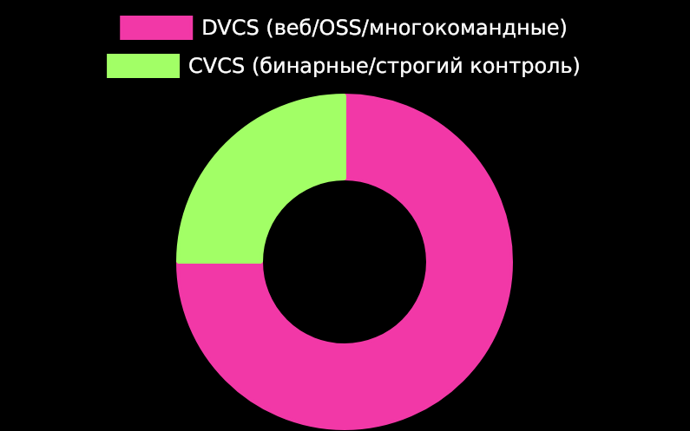
Сценарии использования DVCS vs CVCS (распределение по задачам)
DVCS доминирует в проектах с частыми ветками, распределёнными командами и открытым кодом; CVCS остаётся актуальным там, где критичны централизованный контроль и большие бинарные архивы.
Выбор основывается на природе артефактов и требованиях доступа: для быстрого цикличного развития подходит DVCS, для монолитных бинарных хранилищ — CVCS.
Практические рекомендации индустрии, тренды 2015–2024
12

Slide 13


Основные понятия: репозиторий и коммит
Репозиторий — это централизованное или локальное хранилище файлов проекта с полной историей изменений и метаданными об авторах, временных метках и структуре директорий.
Коммит представляет собой фиксированный снимок изменений с сообщением, автором и датой; он формирует точку восстановления и документирует намерение разработчика относительно внесённых правок.
Метаданные коммита используются для трассировки изменений, аудита и автоматизации релизов; хороший привычный формат сообщений облегчает поиск и разбор истории проекта.
13

Slide 14



Ветки и слияния и их принцип работы
Что такое ветка
Ветка — независимая линия разработки, позволяющая изолировать работу над новой функцией или исправлением. Она создаётся быстро и может жить короткое или длительное время в зависимости от процесса.
Механика слияния
Слияние объединяет изменения из разных веток; если конфликтов нет, оно выполняется автоматически. При расхождениях требуется ручное разрешение и выбор корректной версии кода.
14

Slide 15
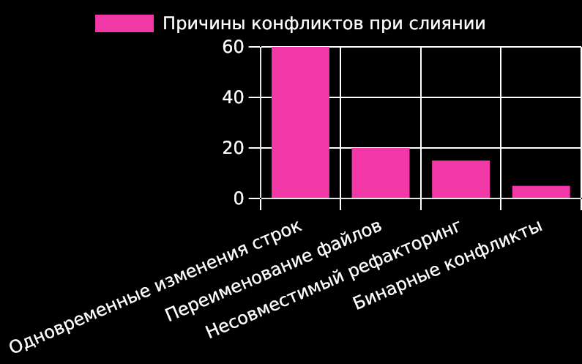
Причины конфликтов при слиянии (распространённость)
Частые конфликты стимулируют практики: короткие ветки, частые слияния и автоматические тесты для быстрого обнаружения проблем на ранней стадии.
Большинство конфликтов связаны с одновременной правкой текста; снижение их числа достигается оперативной синхронизацией и разграничением ответственности за файлы.
Эмпирические наблюдения команд разработки
15

Slide 16
Теги и релизы: практика версии и маркировки
Тег — неизменяемая метка на конкретном коммите, используемая для фиксации релизов; пример: v1.0.0. Теги облегчают возврат к стабильным версиям и деплой.
Семантическое версионирование (MAJOR.MINOR.PATCH) помогает сигнализировать о совместимости API и уровне изменений между релизами; важно придерживаться выбранной схемы последовательно.
Теги применяют вместе с CI/CD: автоматическая сборка и артефакты по тегу гарантируют повторяемость релиза и облегчают откат в случае проблем.
16

Slide 17



Самые важные команды Git
Инициализация и клонирование репозитория выполняются через git init и git clone. Затем регулярно проверяйте состояние рабочей копии командой git status перед добавлением изменений в индекс.
Добавление и фиксация изменений выполняются git add и git commit. Для синхронизации с удалённым репозиторием используйте git pull перед работой и git push после завершения работы.
17

Slide 18


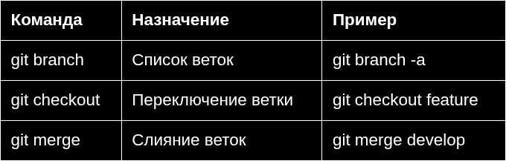
Команды управления ветками и синхронизации
Таблица ключевых команд для работы с ветками и синхронизации; рекомендуется делать pull перед merge и проверять локальные изменения.
Эти команды покрывают основные сценарии работы с ветками; обязательна синхронизация (pull) перед слиянием для минимизации конфликтов.
Официальная документация Git
18

Slide 19


История и отмена изменений: инструменты Git
git log предоставляет последовательный список коммитов с метаданными; фильтры и форматирование позволяют быстро найти нужную точку в истории для анализа или отката.
git diff сравнивает рабочие файлы и коммиты, показывает точечные изменения строк; полезен при подготовке код-ревью и перед созданием коммита для проверки контента.
git reset позволяет отменить локальные коммиты и изменить индекс или рабочую копию. Это небезопасно для опубликованных коммитов, т.к. переписывает историю репозитория.
git revert создаёт новый коммит, отменяющий изменения целевого коммита; это безопасный метод для отмены уже опубликованных изменений без изменения истории.
19

Slide 20
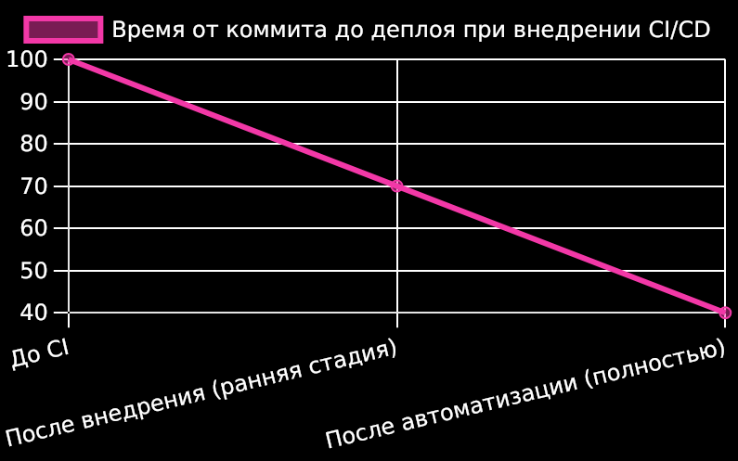
Интеграция VCS с DevOps: влияние на CICD
Автоматизация сборок и тестов уменьшает ручные шаги и ускоряет обнаружение регрессий, повышая надёжность доставки и частоту релизов.
Проекты с автоматикой демонстрируют значительное сокращение времени от коммита до деплоя — в среднем около 60% при полном CI/CD.
Отчёты GitLab и GitHub, практические кейсы 2018–2024
20

Slide 21







Облачные платформы: GitHub, GitLab, Bitbucket
GitLab — платформа DevOps
GitLab предлагает встроенные CI/CD, мощные средства безопасности и вариант self‑hosted, что делает его хорошим выбором для организаций, требующих полного цикла разработки и контроля инфраструктуры.
GitHub — большое сообщество
GitHub объединяет свыше 100 млн разработчиков и предоставляет GitHub Actions для CI/CD и Copilot для помощи в кодировании, делая платформу оптимальной для open‑source и публичных репозиториев.
Bitbucket — интеграция Atlassian
Bitbucket тесно интегрируется с Jira и Confluence, поддерживает Git и (раньше) Mercurial, ориентирован на команды, использующие экосистему Atlassian и гибкую настройку прав доступа.
21

Slide 22
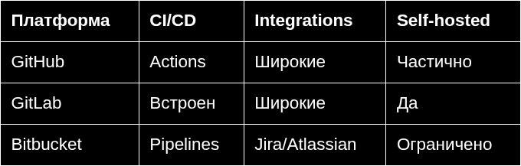
Сравнение платформ по функционалу
Сопоставление возможностей CI/CD, интеграций и поддержки self‑hosted для выбора платформы в соответствии с требованиями команды и безопасности.
Выбор зависит от экосистемы: GitHub для сообщества, GitLab для полного self‑hosted DevOps, Bitbucket — для Atlassian‑ориентированных команд.
Обзор возможностей платформ и публичные описания сервисов
22

Slide 23
Стратегии ветвления: Git Flow, GitHub Flow, Trunk-Based
Git Flow: подходит для проектов с регулярными релизами и поддержкой нескольких версий. Использует master, develop, feature, release и hotfix‑ветки, обеспечивая формальную релизную дисциплину и управление выпуском.
GitHub Flow: простая модель с main и короткими feature‑ветками. Подходит для частых деплоев и continuous deployment — минимальный процесс, быстрые PR и немедленное слияние после проверки.
Trunk‑Based: разработка в общей ветке с короткоживущими feature‑ветками и feature‑flags. Требует высокой дисциплины, хорошего тестирования и частых интеграций для предотвращения конфликтов и деградации кода.
23

Slide 24






Этапы внедрения VCS и измеримые метрики успеха
Оценка и выбор: первые решения
Определите масштаб команды, типы проектов и требования безопасности перед выбором системы. Проведите сравнение cloud vs self‑hosted и оцените интеграции с текущими инструментами. Это снизит риски при миграции.
Обучение и пилот: минимальные потери
Запустите пилот на одном проекте с документированными процессами и воркшопами для команды. Соберите метрики: частота коммитов, время от PR до мёржа и количество конфликтов, затем скорректируйте подходы.
Масштабирование и изменение культуры
После успешного пилота масштабируйте практики по всей организации, внедряя стандарты ветвления, автоматические проверки и CI/CD. Поощряйте частые коммиты, код‑ревью и регулярное обучение сотрудников.
24

Slide 25


ВЫВОДЫ
Системы контроля версий — базовый инструмент разработки. Рекомендуется начать с пилота, выбрать стандарты ветвления и интегрировать CI/CD, обеспечив обучение и метрики для оценки успеха.

